Slide 1
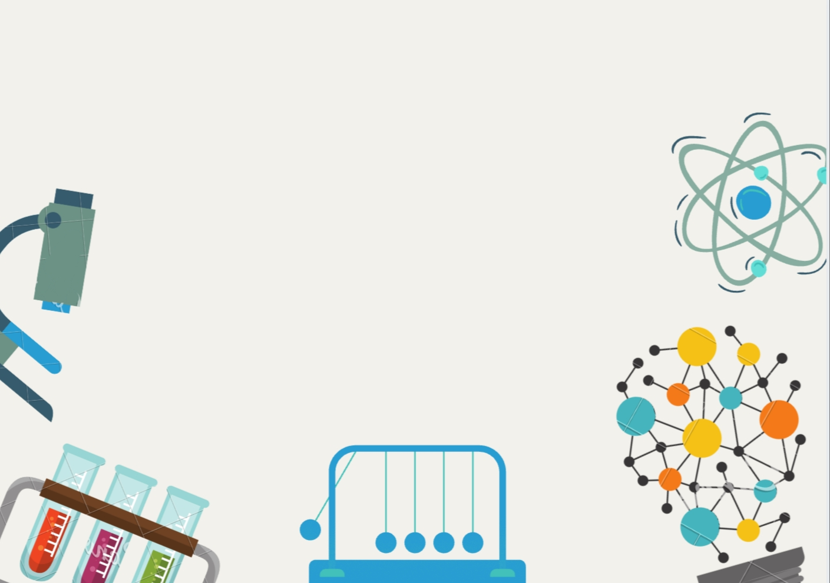
الحركة
هي انتقال الجسم من موضع الى آخر بمرور الوقت

Slide 2
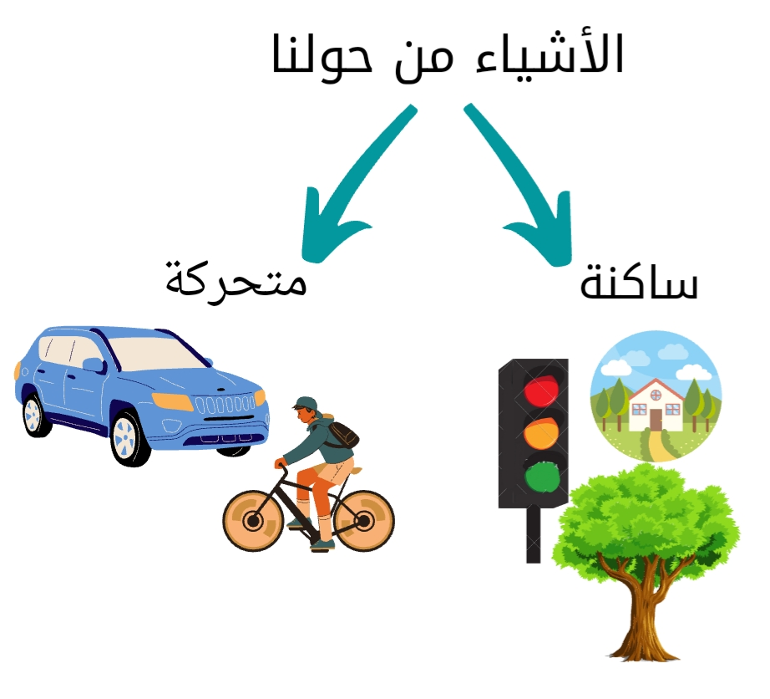

Slide 3
